Slide 1
Autor: Mgr. Jana Pavlůsková
Datum: prosinec 2012
Ročník: 8.
Vzdělávací oblast: Člověk a příroda
Vzdělávací obor: Zeměpis
Tematický okruh: Zeměpis světadílů
Téma: Přírodní oblasti Evropy – Východoevropská rovina–
Ural
Anotace: Prezentace určená jako výklad k učivu o přírodních
oblastech Evropy.
Materiál je doplněn množstvím fotografií, shrnutím ve
formě otázek k opakování a odkazem na interaktivní
test k procvičení.

Slide 2
Přírodní oblasti Evropy Východoevropská rovina – Ural

Slide 3
Zopakujte si:
Pohoří Ural je součástí hranice mezi
Ruskem a Běloruskem
Evropou a Asií
východní a západní polokoulí

Slide 4
Východoevropská rovina
POVRCH: rovinatý
Baltská nížina, Dněperská nížina, Kaspická nížina, Středoruská vrchovina, Valdajská vrchovina, Timanské vrchy, Povolžská vrchovina
PODNEBÍ: kontinentální, na severu subpolární pás
VODSTVO: východoevropský typ řek, vodnaté toky
Dněpr, Volha, Severní Dvina, Pečora, Ladožské jezero, Oněžské jezero, Čudské jezero
ROSTLINSTVO: pět vegetačních pásem (tundra, tajga, listnaté a
smíšené lesy, stepi, polopouště)
ZEMĚDĚLSTVÍ: obiloviny, brambory, cukrová řepa

Slide 5
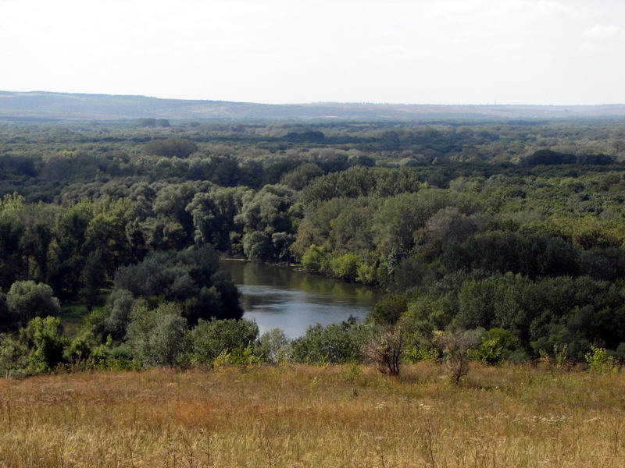
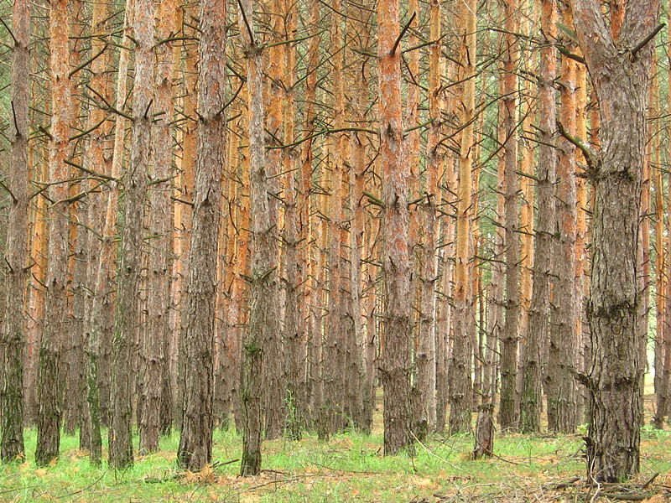
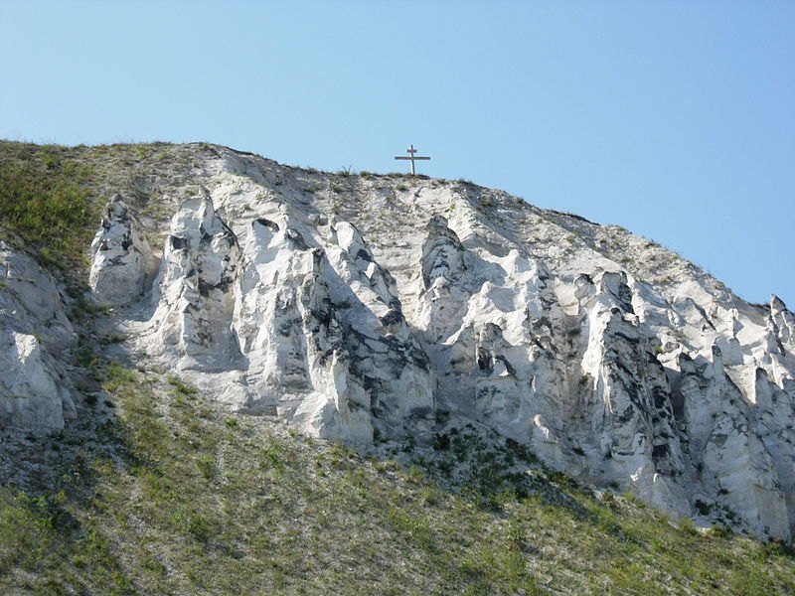
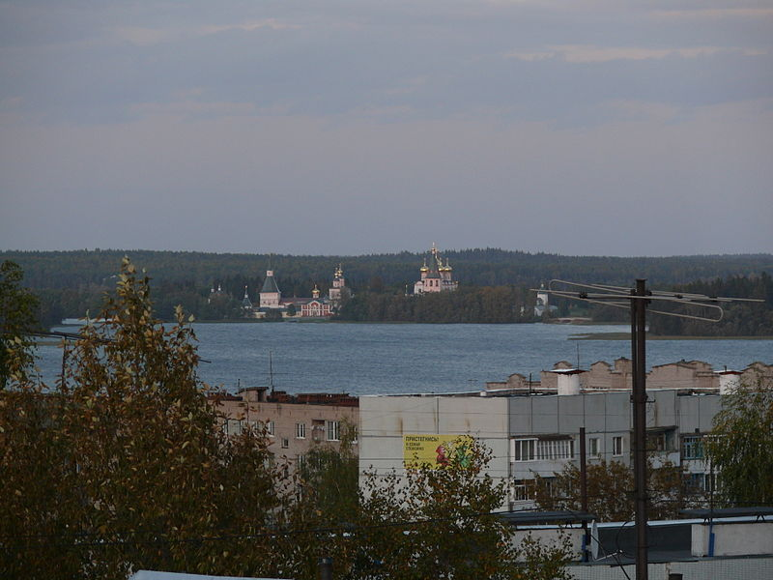
Obr. 1 – Doněcká oblast
Obr. 2 – Luganská oblast, borovice
Obr. 3 – Voroněžská oblast, křídové hory
Obr. 4 – Valdajské jezero, Iverský klášter

Slide 6
Ural
POVRCH – hornatý
Polární, Severní, Střední, Jižní Ural
PODNEBÍ – kontinentální, léto chladné a krátké
VODSTVO – východoevropský typ řek, toky s velkým spádem
Ural, Emba
ROSTLINSTVO – horská vegetace, vegetační pásy od tundry po step
SUROVINOVÉ ZDROJE – průmysl (hutní, strojírenský, chemický, energetický), těžba (železná ruda, měď, chrom, zlato, zemní plyn)

Slide 7
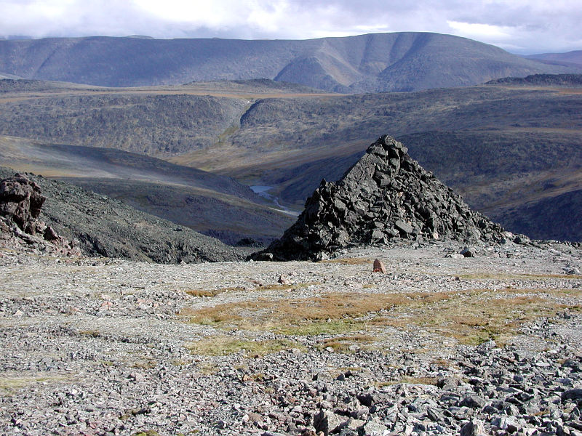
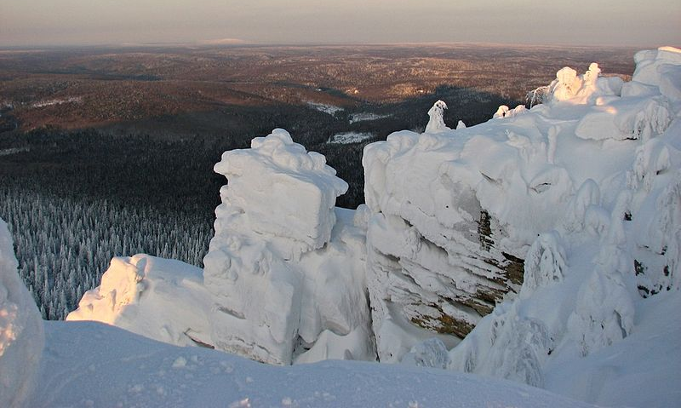
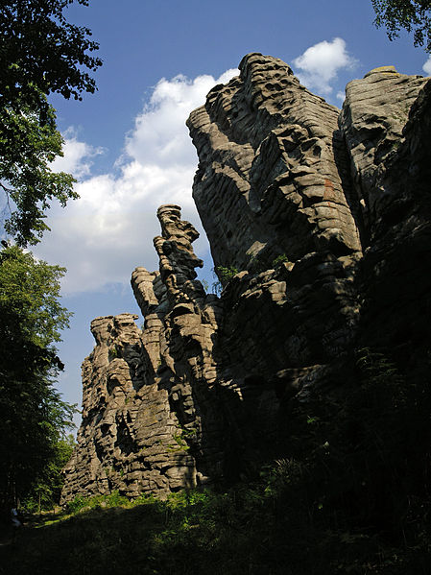
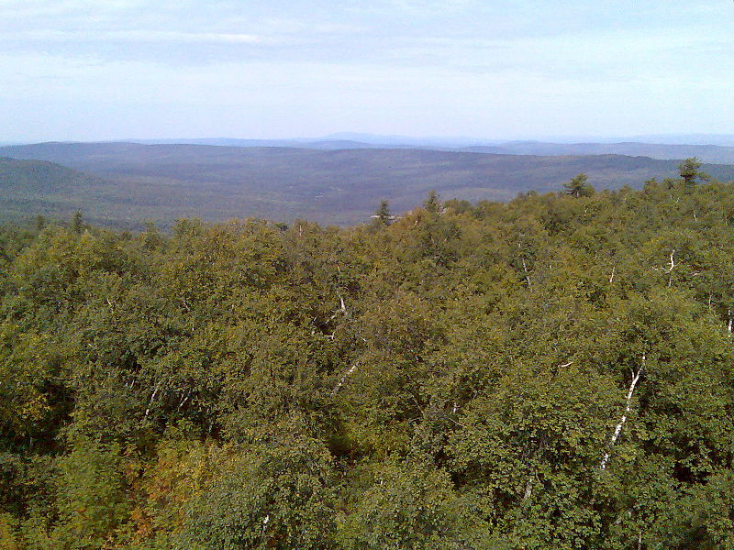
Obr. 5 – Polární Ural
Obr. 6 – Severní Ural
Obr. 7 – Střední Ural, Sedm bratří
Obr. 8 – Jižní Ural

Slide 8
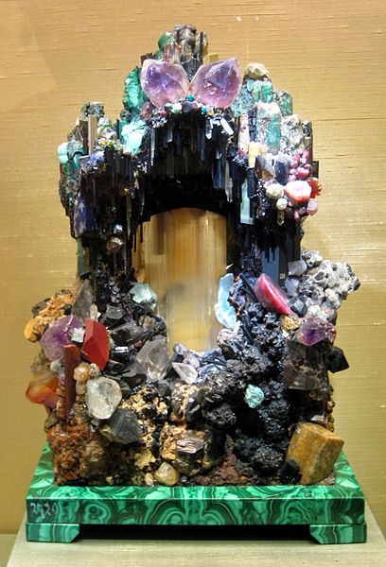
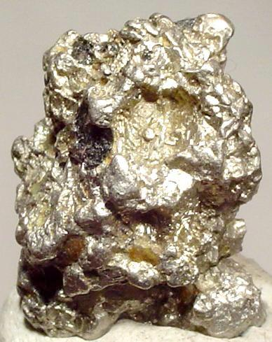
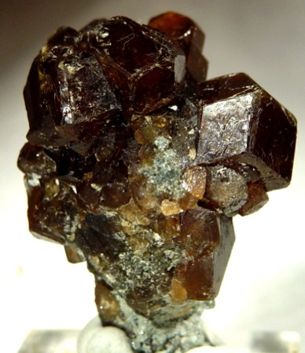
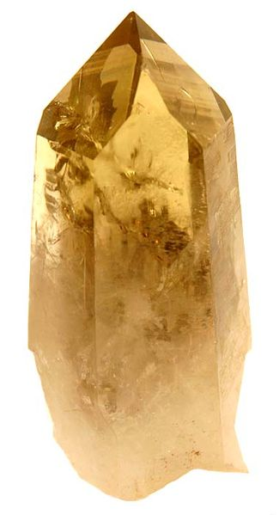
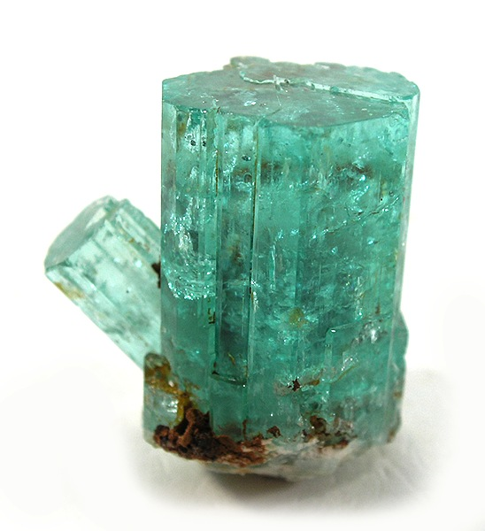
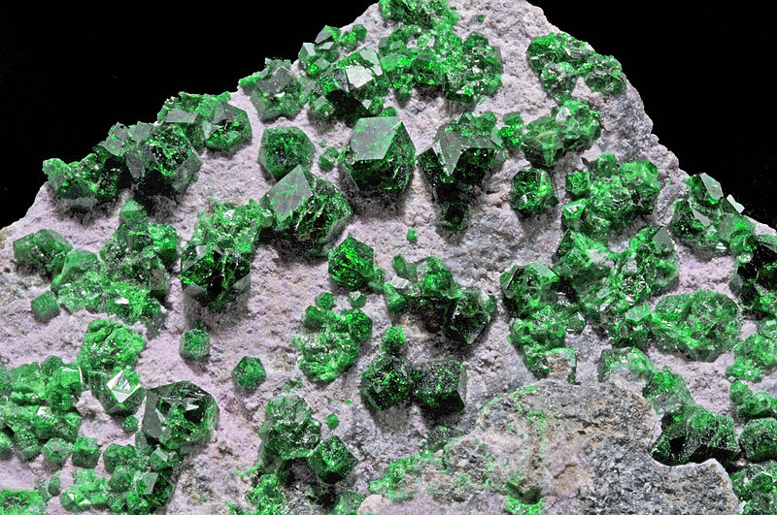
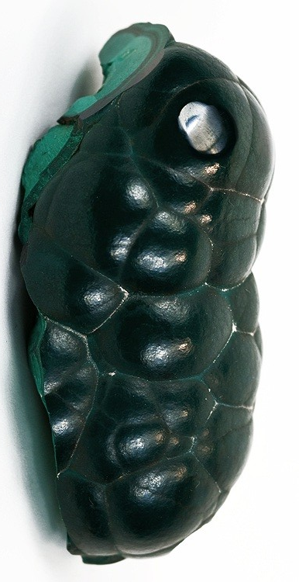
Obr. 10
Obr. 13 - platina
Obr. 10 - andradit
Minerály
Obr. 11 - malachit
Obr. 14 - quartz
Obr. 9 - uvarovit
Obr. 15 - beryl

Slide 9
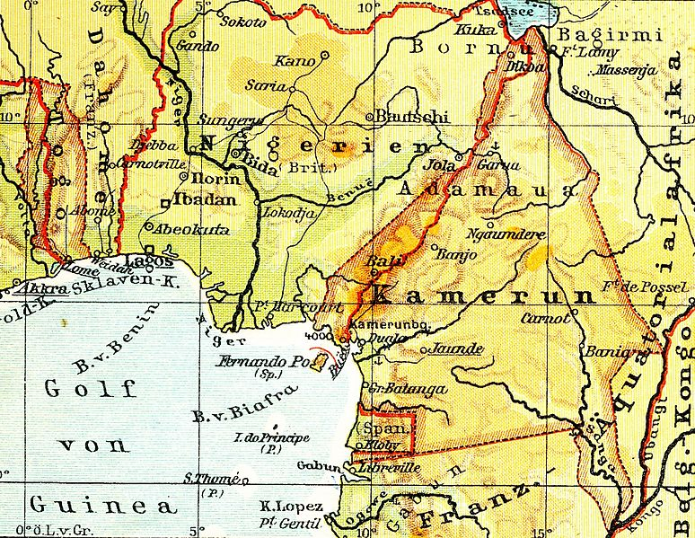
UKAŽ NA MAPĚ
Baltská nížina, Dněperská nížina, Kaspická nížina, Středoruská vrchovina, Valdajská vrchovina, Timanské vrchy, Povolžská vrchovina
Dněpr, Volha, Severní Dvina, Pečora, Ladožské jezero, Oněžské jezero, Čudské jezero
Polární, Severní, Střední, Jižní Ural
Ural, Emba

Slide 10
OTÁZKY K OPAKOVÁNÍ
Popiš povrch Východoevropské roviny.
Jaké podnebí má Východoevropská rovina?
Které vegetační pásy se vyskytují ve Východoevropské rovině?
Na co se zaměřuje zemědělství Východoevropské roviny?
Ze kterých částí se skládá pohoří Ural?
Jaké podnebí převládá na Uralu?
Co víš o uralských řekách?
Popiš vegetaci Uralu.
Co se v oblasti Uralu těží?
PROCVIČTE SE V TESTÍKU
http://www.zcsol.cz/zaklad/testy/form.php?&jmeno_testu=../../zaklad/stranky_predmetu/zadani_testu/z7_16_stredni_vychod.txt&img_adr=../stranky_predmetu/zadani_testu/z7_16_stredni_vychod&vymazat=ano

Slide 11
POUŽITÉ ZDROJE
Obr. 1 - Arlot [2012-12-09], dostupné pod licencí Creative Commons na www : http://commons.wikimedia.org/wiki/File:Donets_near_shipilivka4.JPG
Obr. 2 - Wolodymyr Lawrynenko [2012-12-09], dostupné pod licencí Creative Commons na www : http://commons.wikimedia.org/wiki/File:Pines_in_Luhansk_Oblast.jpg?uselang=cs
Obr. 3 - Moskalyov [2012-12-09], dostupné pod licencí Creative Commons na www : http://commons.wikimedia.org/wiki/File:Chalky_mountains_between_Pavlovsk_and_Belogoye,_Voronezh_region.jpg?uselang=cs
Obr. 4 - Дар Ветер [2012-12-09], dostupné pod licencí Creative Commons na www : http://commons.wikimedia.org/wiki/File:Valdai-1.jpg?uselang=cs
Obr. 5 - ugraland [1] [2012-12-09], dostupné pod licencí Creative Commons na www : http://commons.wikimedia.org/wiki/File:Montagnes_oural_polaire_448122912_c04205546c_o.jpg?uselang=cs
Obr. 6 - citrin [2012-12-09], dostupné pod licencí Creative Commons na www : http://commons.wikimedia.org/wiki/File:%D0%9D%D0%B0_%D0%B2%D0%B5%D1%80%D1%88%D0%B8%D0%BD%D0%B5_%D0%9F%D0%BE%D0%BB%D1%8E%D0%B4%D0%B0.jpg?uselang=cs
Obr. 7 - const_st [2012-12-09], dostupné pod licencí Creative Commons na www : http://commons.wikimedia.org/wiki/File:Seven_Brothers_west.jpg?uselang=cs
Obr. 8 - Pesotsky [2012-12-09], dostupné pod licencí Creative Commons na www : http://commons.wikimedia.org/wiki/File:View_from_the_mountains_to_the_north_Masim_%28South_Urals%29.jpg?uselang=cs
Obr. 9 - Parent Géry [2012-12-09], dostupné pod licencí Creative Commons na www : http://commons.wikimedia.org/wiki/File:Uvarovite_%28Saranovskoye_Mine,_Sarany,_Permskaya_Oblast%27,_Ural_Mountains_-_Russia%29.jpg?uselang=cs
Obr. 10 - shakko [2012-12-09], dostupné pod licencí Creative Commons na www : http://commons.wikimedia.org/wiki/File:Handstone_-_Ural_minerals_collection_%28A._Denisov-Uralsky%29.jpg?uselang=cs
Obr. 11 - Rob Lavinsky / iRocks.com [2012-12-09], dostupné pod licencí Creative Commons na www : http://commons.wikimedia.org/wiki/File:Malachite-195440.jpg?uselang=cs
Obr. 12 - Rob Lavinsky / iRocks.com [2012-12-09], dostupné pod licencí Creative Commons na www : http://commons.wikimedia.org/wiki/File:Andradite-23893.jpg?uselang=cs
Obr. 13 - Rob Lavinsky / iRocks.com [2012-12-09], dostupné pod licencí Creative Commons na www : http://commons.wikimedia.org/wiki/File:Platinum-41654.jpg?uselang=cs

Slide 12
POUŽITÉ ZDROJE
Obr. 14 - Rob Lavinsky / iRocks.com [2012-12-09], dostupné pod licencí Creative Commons na www : http://commons.wikimedia.org/wiki/File:Quartz-34654.jpg?uselang=cs
Obr. 15 - Rob Lavinsky / iRocks.com [2012-12-09], dostupné pod licencí Creative Commons na www : http://commons.wikimedia.org/wiki/File:Beryl-md20b.jpg?uselang=cs

